Slide 1
JAK_NA_OTEVŘENÁ_DATA_
Lenka_kováčová_

Slide 2
CO_SE_CHCETE_DNES_DOZVĚDĚT_O_ otevřených_DATECH?

Slide 3
CO?

Slide 4
OTEVŘENÁ_DATA_
informace zveřejňované způsobem umožňujícím dálkový přístup:
v otevřeném a strojově čitelném formátu
způsob ani účel následného využití není omezen
jsou evidovány v Národním katalogu otevřených dat
Findable
Accessible
Interoperable
Reuseable
Notes:
Přínosy pro instituce i veřejnost:
posílení transparentnosti
zefektivnění veřejné správy a zlepšení kvality života
možnost tvorby nových služeb a aplikací

Slide 5
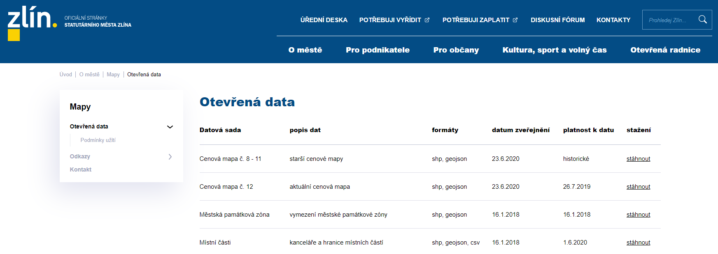
OTEVŘENÁ_DATA_VS._ZVEŘEJNĚNÁ_DATA_
web obce
NKOD

Slide 6
POVINNOSTI_
zákon č. 106/1999 Sb. (§ 5a, § 5b)
úřední desky (1.2.2022)
veřejné registry, rejstříky, seznamy a evidence (část od 9.7.2021, všechny od 1.1.2024)
datové sady s vysokou socio-ekonomickou hodnotou (od 9.6.2024)
zákon č. 111/2009 Sb., o základních registrech (§ 51a)
číselníky (od 1.2.2022 povinnost publikovat dle datového standardu pro číselníky) ve veřejném datovém fondu

Slide 7
POVINNOSTI _
zákon č. 123/1998 Sb.
zákon o právu na informace o životním prostředí
otevřená data evidované v NKOD nebo v Národním geoportálu pro INSPIRE(Ministerstvo životního prostředí)
zákon č. 130/2002 Sb.
zákon o podpoře výzkumu a vývoje
výzkumná data podpořená z veřejných prostředků v otevřeném a strojově čitelném formátu

Slide 8
POVINNOST_PUBLIKOVAT_ÚŘEDNÍ_DESKU_
CO?
zveřejnit metadata informací zveřejněných způsobem umožňujícím dálkový přístup na svých úředních deskách a metadata těchto úředních desek jako otevřená data dle OFN
KDO?
státní orgány, krajské úřady a obecní úřady obcí s rozšířenou působností
KDY?
od 1. 2. 2022

Slide 9
POVINNOST_PUBLIKOVAT_ÚŘEDNÍ_DESKU_
ke dni 6.1.2025 plnilo povinnost 67 % subjektů
lze odlišit ty, kteří publikovali správně a ty, kteří měli drobné chyby v publikaci (49 % vs. 18 %)
postup pro určení počtu subjektů viz článek (využití SPARQL dotazů)
každý si může ověřit, zda nějaká organizace správně plní povinnost v testovací aplikaci
významný způsob využití otevřené formální normy

Slide 10
POVINNOST_PUBLIKOVAT_ÚŘEDNÍ_DESKU_
stav k 6.1.2025

Slide 11
POVINNOST_PUBLIKOVAT_VEŘEJNÉ_REGISTRY_
CO?
na základě zákona vedené registry, evidence, seznamy nebo rejstříky obsahující informace, které jsou na základě zákona každému přístupné
KDO?
povinné subjekty dle zákona 106/1999 Sb. (státní orgány, územní samosprávné celky a jejich orgány, veřejné instituce, atd.)
KDY?
nejpozději od 1.1.2024

Slide 12
POVINNOST_PUBLIKOVAT_VEŘEJNÉ_REGISTRY_
stav k 6.1.2025

Slide 13
PŘÍKLADY_JIŽ_PUBLIKOVANÝCH_VEŘEJNÝCH_REGISTRŮ_
Organizace | Název registru | Ustanovení zákona | Agenda | Publikováno v NKOD
ČSÚ | Registr ekonomických subjektů (RES) | Zákon č. 89/1995 Sb. o státní statistické službě | A688 | ANO
MPSV | Evidence volných pracovních míst | § 37 a § 38 zákona č. 435/2004 Sb., o zaměstnanosti | A531 | ANO
MZe | LPIS - Evidence využití půdy | § 3ab odst. 2 zákona o zemědělství č. 252/1997 Sb. | A162 | ANO
DIA | Registr osob | Zákon č. 111/2009 Sb. o základních registrech. | A102 | ANO

Slide 14
POVINNOST_PUBLIKOVAT_DATOVÉ_SADY_S_ VYSOKOU_HODNOTOU_HVDs_
CO?
informace, jejichž seznam stanoví přímo použitelný předpis Evropské unie vydaný podle čl. 14 odst. 1 směrnice Evropského parlamentu a Rady (EU) 2019/1024 (tj. dle prováděcího aktu)
KDO?
povinné subjekty dle zákona 106/1999 Sb. (státní orgány, územní samosprávné celky a jejich orgány, veřejné instituce, atd.)
KDY?
nejpozději od 9.6.2024

Slide 15
PLNĚNÍ_POVINNOSTI_PUBLIKOVAT_HVDS_
data v 6 kategoriích: geoprostorové údaje, pozorování Země a ŽP, statistika, meteorologie, společnosti a vlastnictví společností, mobilita
jasně stanovená granularita – obsah dat navázaný na již platnou legislativu
speciální kvalitativní požadavky na data i metadata
label HVD v NKOD

Slide 16
POVINNÉ_SUBJEKTY_HVD_
V 1. vlně se HVD týká těchto úřadů a jejich podřízených organizací:
Ministerstvo zemědělství
Ministerstvo životního prostředí
Ministerstvo pro místní rozvoj
Ministerstvo spravedlnosti
Ministerstvo dopravy
Ministerstvo kultury - Národní památkový ústav
Český úřad zeměměřický a katastrální
Český statistický úřad
Český hydrometeorologický ústav
Kraje – Využití území

Slide 17
HVD – stav_plnění_povinnosti_I.
KATEGORIE_ | OBSAH_ | VŠECHNY ZÁKONNÉ POŽADAVKY_
Geoprostorové údaje | 100 % | 100 %
Pozorování Země a ŽP | 83 % | 49 %
Statistika | 77 % | 77 %
Meteorologie | 100 % | 0 %
Společnosti a vlastnictví společností | 0 % | 0 %
Mobilita | 54 % | 4 %
???
stav k 28.4.2025

Slide 18
HVD – stav_plnění_povinnosti_II.
KATEGORIE_ | OBSAH_ | VŠECHNY ZÁKONNÉ POŽADAVKY_
Geoprostorové údaje | 100 % | 100 %
Pozorování Země a ŽP | 81 % | 49 %
Statistika | 77 % | 0 %
Meteorologie | 100 % | 0 %
Společnosti a vlastnictví společností | 0 % | 0 %
Mobilita | 54 % | 4 %
CHYBĚJÍCÍ API !!!
stav k 28.4.2025

Slide 19
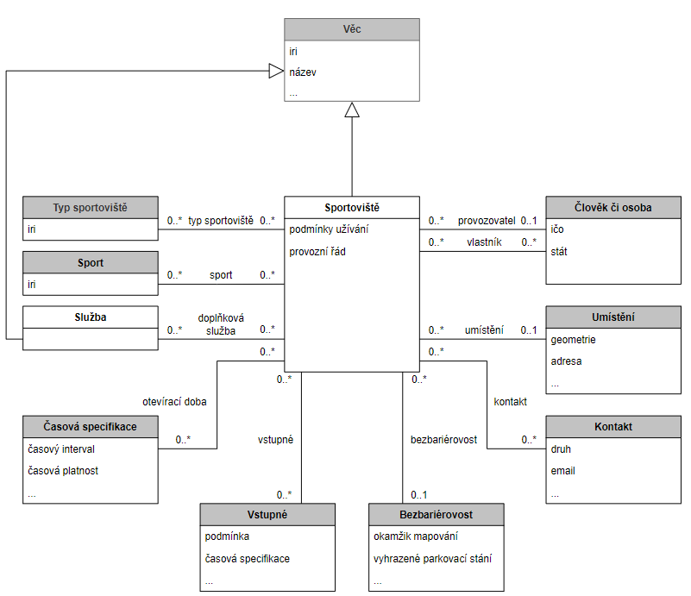
OTEVŘENÉ_FORMÁLNÍ_NORMY_
cílem OFN je
sjednotit věcný obsah (konceptualizaci)
sjednotit strukturu a formát dat
součástí OFN je konceptuální datový model v podobě diagramu, který popisuje pojmy a vztahy mezi nimi
e-learning Úvod do otevřených formálních norem (OFN)

Slide 20
PŘÍKLADY_OFN_
Úřední desky
Číselníky
Aktuality
Události
Turistické cíle
Sportoviště
Sběrné dvory
Nádoby na tříděný odpad
Rejstřík svazku obcí (v přípravě)
povinná datová struktura
zajištěna interoperabilita
uživatelé mohou data jednodušeji využívat
přehled OFN

Slide 21
JAK_JSTE_NA_TOM_S_PLNĚNÍM_POVINNOSTÍ?

Slide 22
kde?

Slide 23
OPEN_DATA_PLATFORMY_PORTÁLY_
Softvér, který usnadňuje publikaci a správu otevřených dat na webu.
Místa, které umožňují:
KONZISTENTNÍ VYHLEDÁNÍ datových sad,
zjistit informace o nich a jejich VYUŽÍVÁNÍ.
Často mají NĚCO NAVÍC!

Slide 24
OPEN_DATA_PLATFORMY_PORTÁLY_
Softvér, který usnadňuje publikaci a správu otevřených dat na webu
Místa, které umožňují:
KONZISTENTNÍ VYHLEDÁNÍ datových sad,
zjistit informace o nich a jejich VYUŽÍVÁNÍ.
Často mají NĚCO NAVÍC!

Slide 25
OPEN_DATA_PLATFORMY_PORTÁLY_
OPEN_DATA_KATALOGY_
Jednoduché platformy vs. součástí pokročilejších platforem.
Katalogizace metadat o datových sadách - jaká otevřená data existují, čeho se týkají, kde se nacházejí a jak je získat!
Umožňují vyhledávat, filtrovat např. dle poskytovatelů, klíčových slov, formátů atd.
Softvér, který usnadňuje publikaci a správu otevřených dat na webu
Místa, které umožňují:
KONZISTENTNÍ VYHLEDÁNÍ datových sad
zjistit informace o nich a jejich VYUŽÍVÁNÍ
Často MAJÍ „NĚCO NAVÍC“

Slide 26
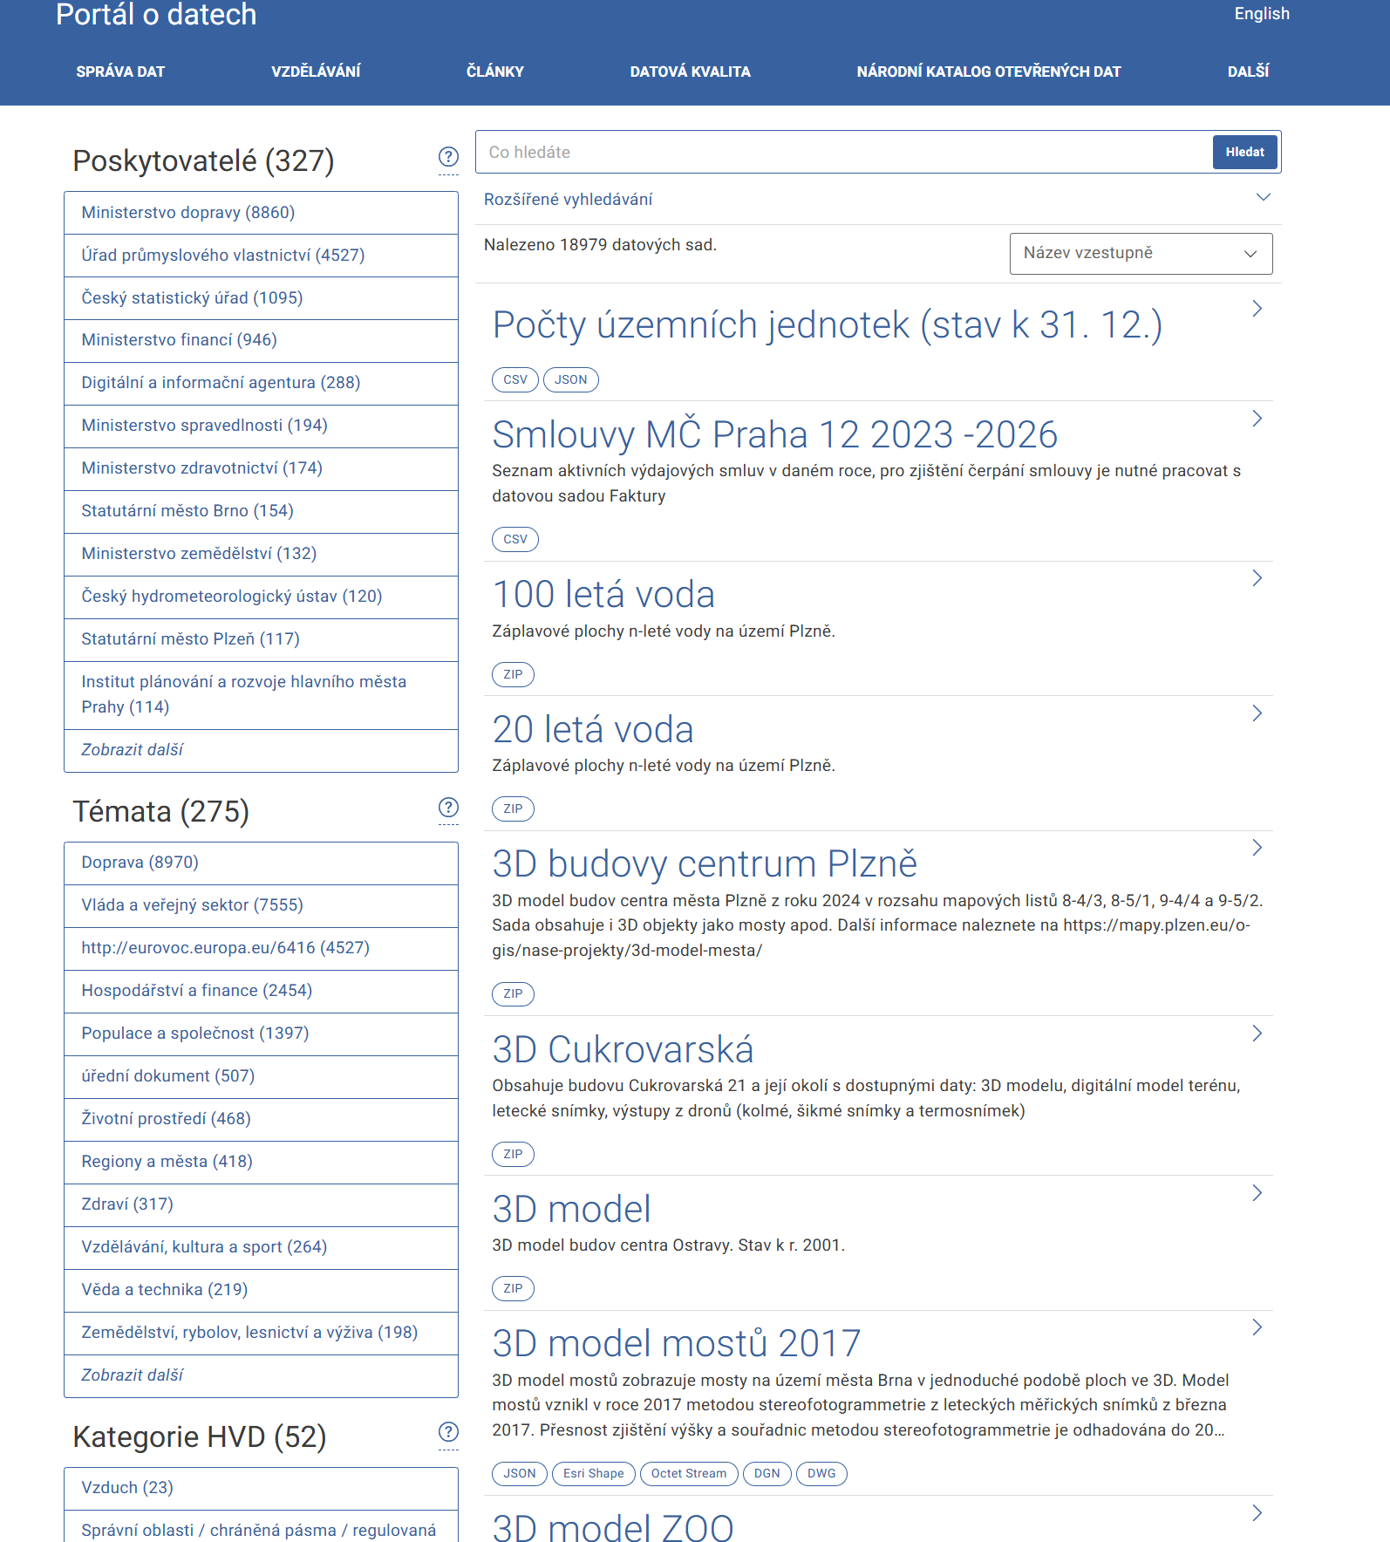
NÁRODNÍ_KATALOG_OTEVŘENÝCH_DAT_
Sdružuje METADATA o všech otevřených datových sadách v rámci celé ČR.
Umožňuje vyhledávat a filtrovat datové sady, např. podle poskytovatelů, klíčových slov, formátů, atd.
DATA.GOV.CZ

Slide 27
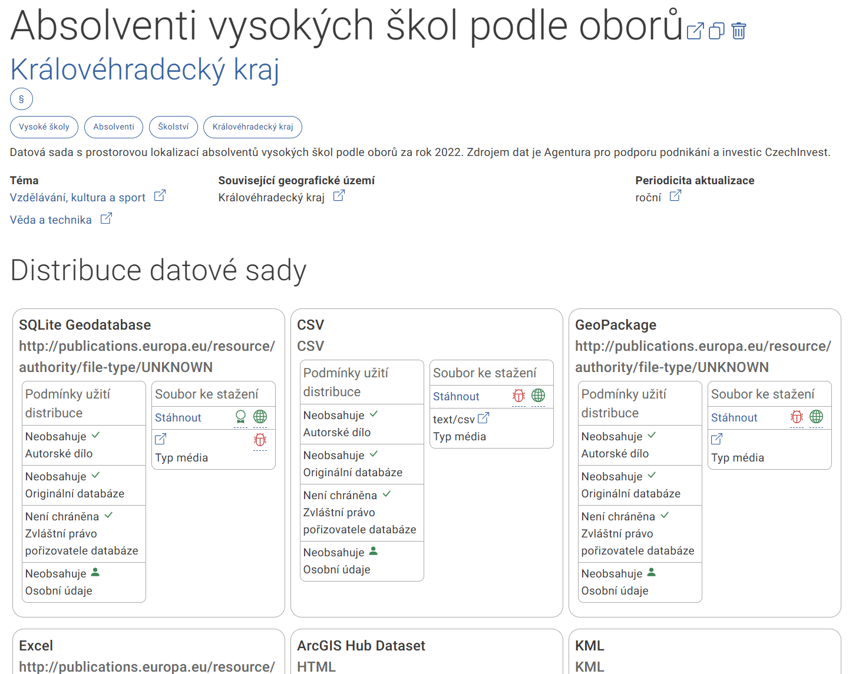

Slide 28
OPEN_DATA_KATALOGY_
Pokud nejsou data řádně zkatalogizována, tak:
hrozí riziko, že uživatelé sady nenajdou,
uživatelé budou mít pochyby o jejich platnosti a původu,
vinou špatně dostupné dokumentace hrozí riziko, že data budou dezinterpretována,
uživatelé nebudou mít přehled o tom, jaké jsou podmínky užití příslušné datové sady.
Doporučujeme využívat (mezi)národní metadatové standardy (např. DCAT-AP-CZ).

Slide 29
DCAT-AP-CZ_
základní datový model pro katalogy dat českého aplikačního profilu evropského standardu DCAT-AP 3.0.0 pro katalogizaci dat
možnost předvyplnění registrace za poskytovatele
možnost validace a hodnocení metadatové kvality
podpora metadatové interoperability
jednodušší přizpůsobování změnám z evropské roviny – DGA, Data Spaces
v ČR legislativně závazný
bude využit i pro katalogizaci dat dle Zákona o správě dat

Slide 30
SOUSTAVA_KATALOGŮ_
Evropský datový portál (EDP)
Národní katalog otevřených dat (NKOD)
Lokální katalog otevřených dat (LKOD)
Lokální katalog otevřených dat (LKOD)
Lokální katalog otevřených dat (LKOD)
OD
OD
OD
OD
OD
OD
OD
OD
OD
OD
OD
OD

Slide 31
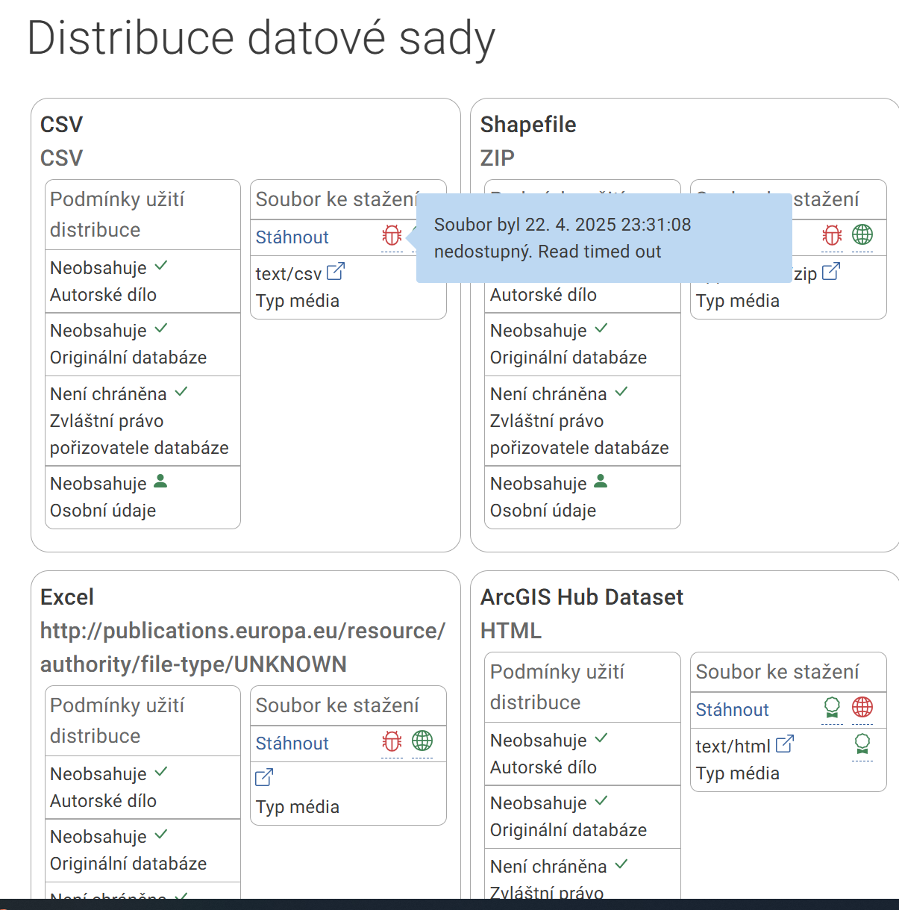
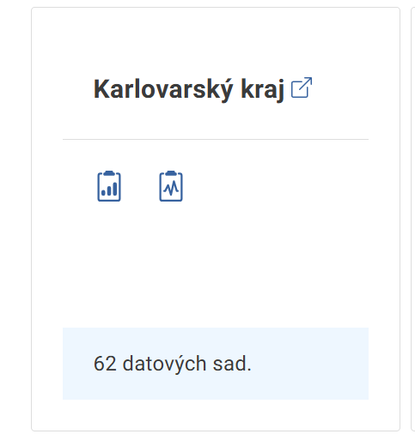
DASHBOARDY_METADATA_KVALITA_

Slide 32
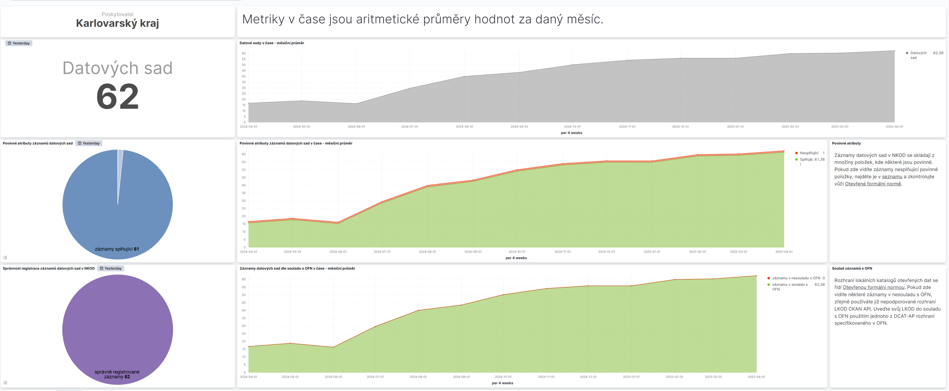

Slide 33
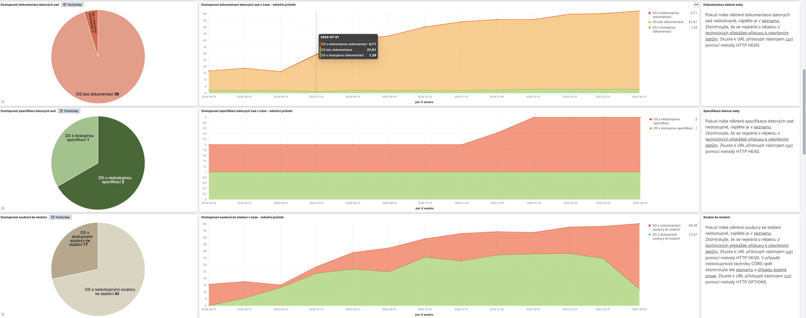

Slide 34
ZPŮSOBY_REGISTRACE_DO_NKOD_
Formulář
pro registraci datové sady
pro registraci LKOD
Lokální katalog
aplikace, která slouží ke správě metadat o (otevřených datech) dané instituce
na úrovni instituce hraje podobnou roli jako NKOD na úrovni národní
systematický způsob katalogizace
e-learning Katalogizace otevřených dat
registrace do NKOD ovlivňuje kvalitu metadat
Notes:
+ ukázka vyhledávání v NKOD

Slide 35
OPEN_DATA_PLATFORMY_PORTÁLY_
Softvér, který usnadňuje publikaci a správu otevřených dat na webu.
Místa, které umožňují:
KONZISTENTNÍ VYHLEDÁNÍ datových sad,
zjistit informace o nich a jejich VYUŽÍVÁNÍ.
Často mají NĚCO NAVÍC!

Slide 36
NĚCO_NAVÍC?
Propojení s uživatelem.
Snaha o zjištění jeho potřeb.
Zasazení dat do širšího rámce.
Nástroje pro lepší pochopení dat – vizualizace, články, storytelling.
Z poskytovatele se stává zpracovatel dat.
Ideální pro samosprávy – hodně prostorových dat.

Slide 37
Portály_

Slide 38
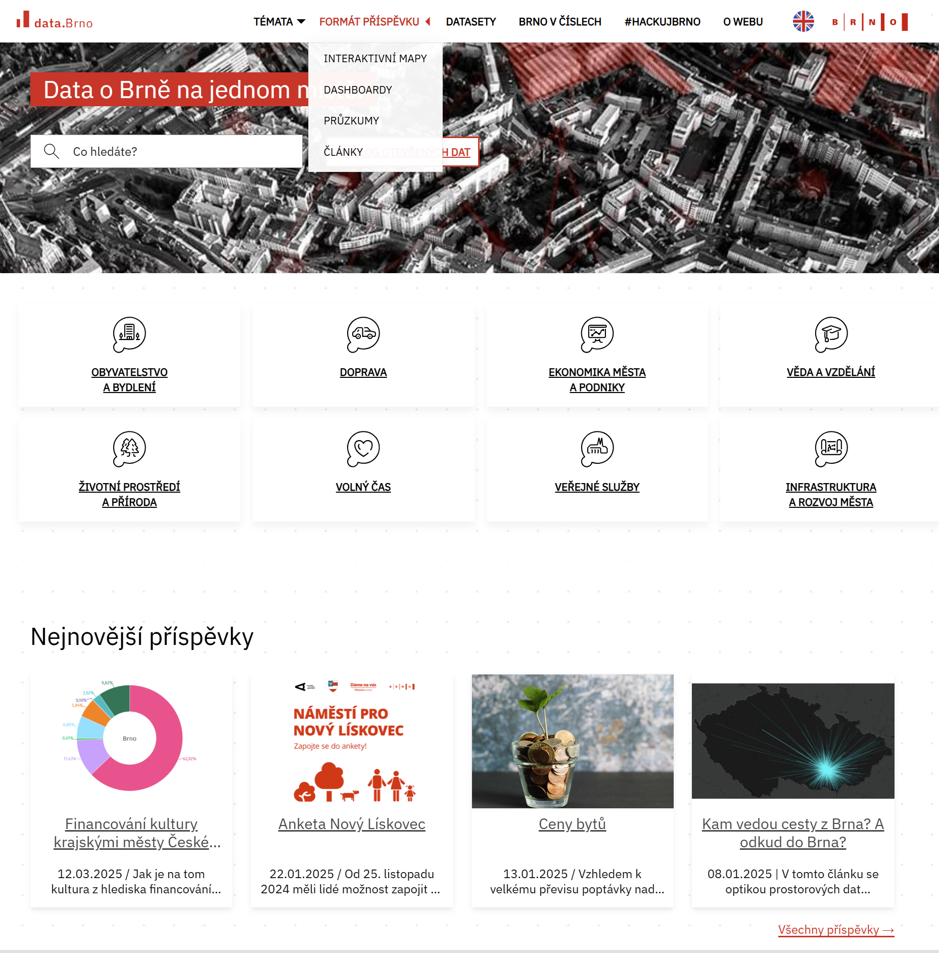
DATA.BRNO.CZ

Slide 39
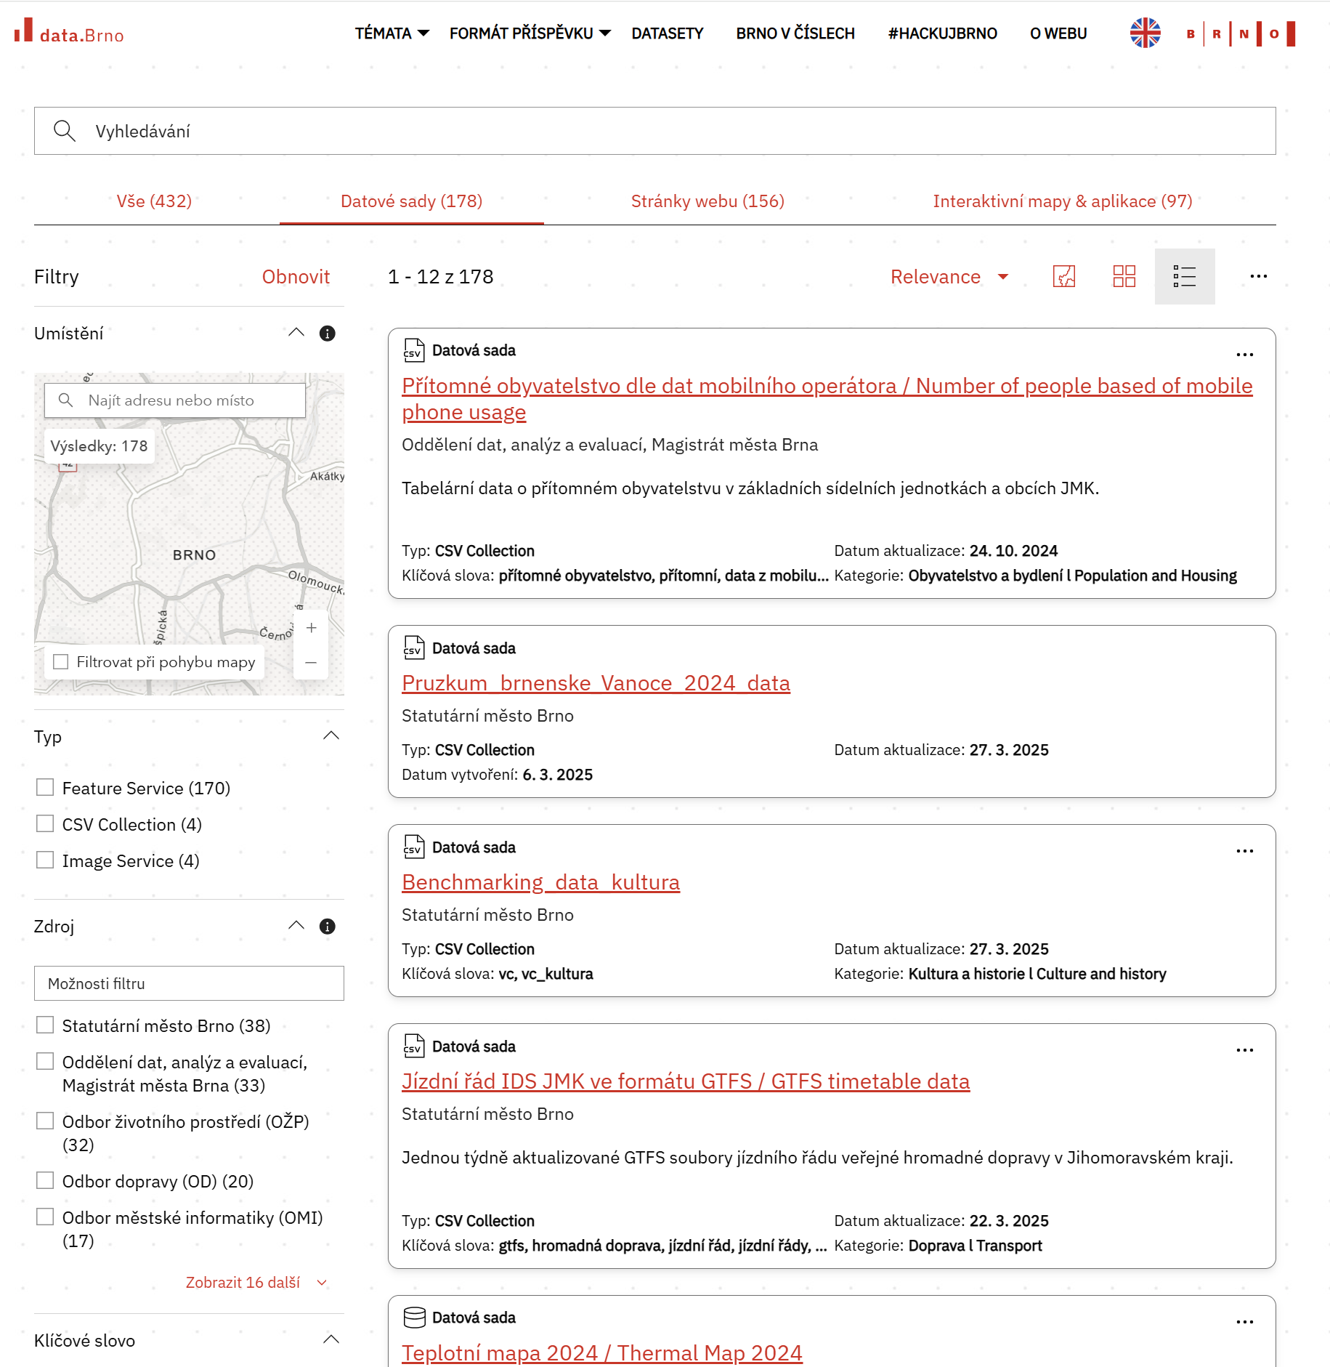

Slide 40
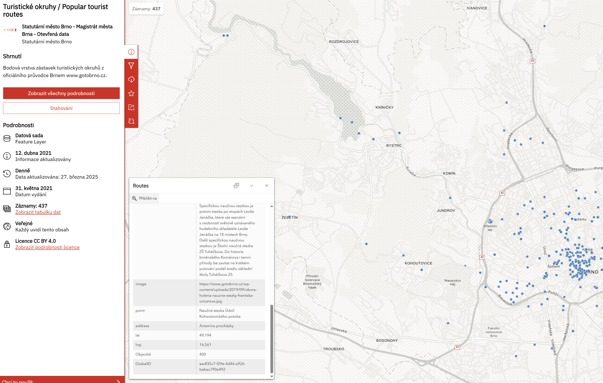

Slide 41
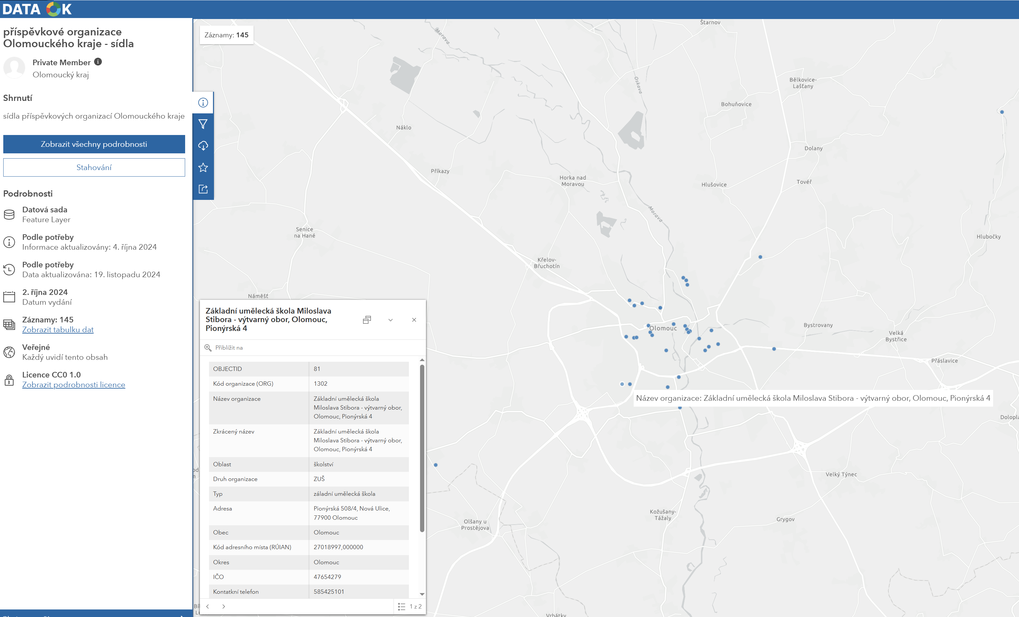
DATAOK.CZ

Slide 42
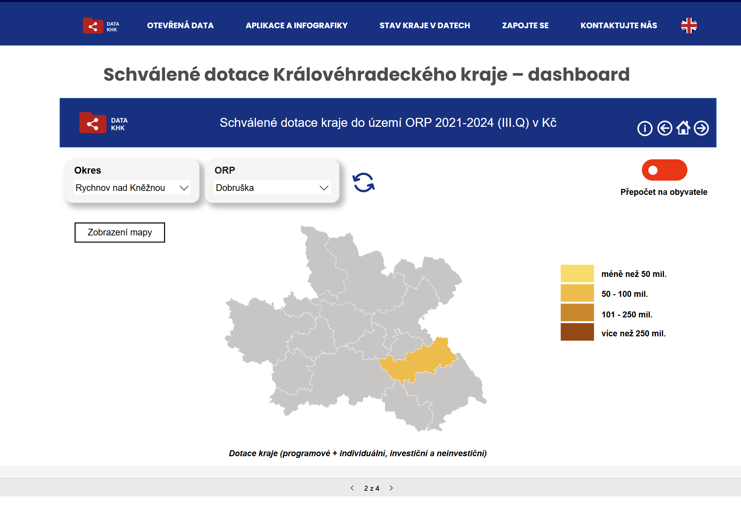
DATAKHK.CZ

Slide 43
DATALK.CZ

Slide 44
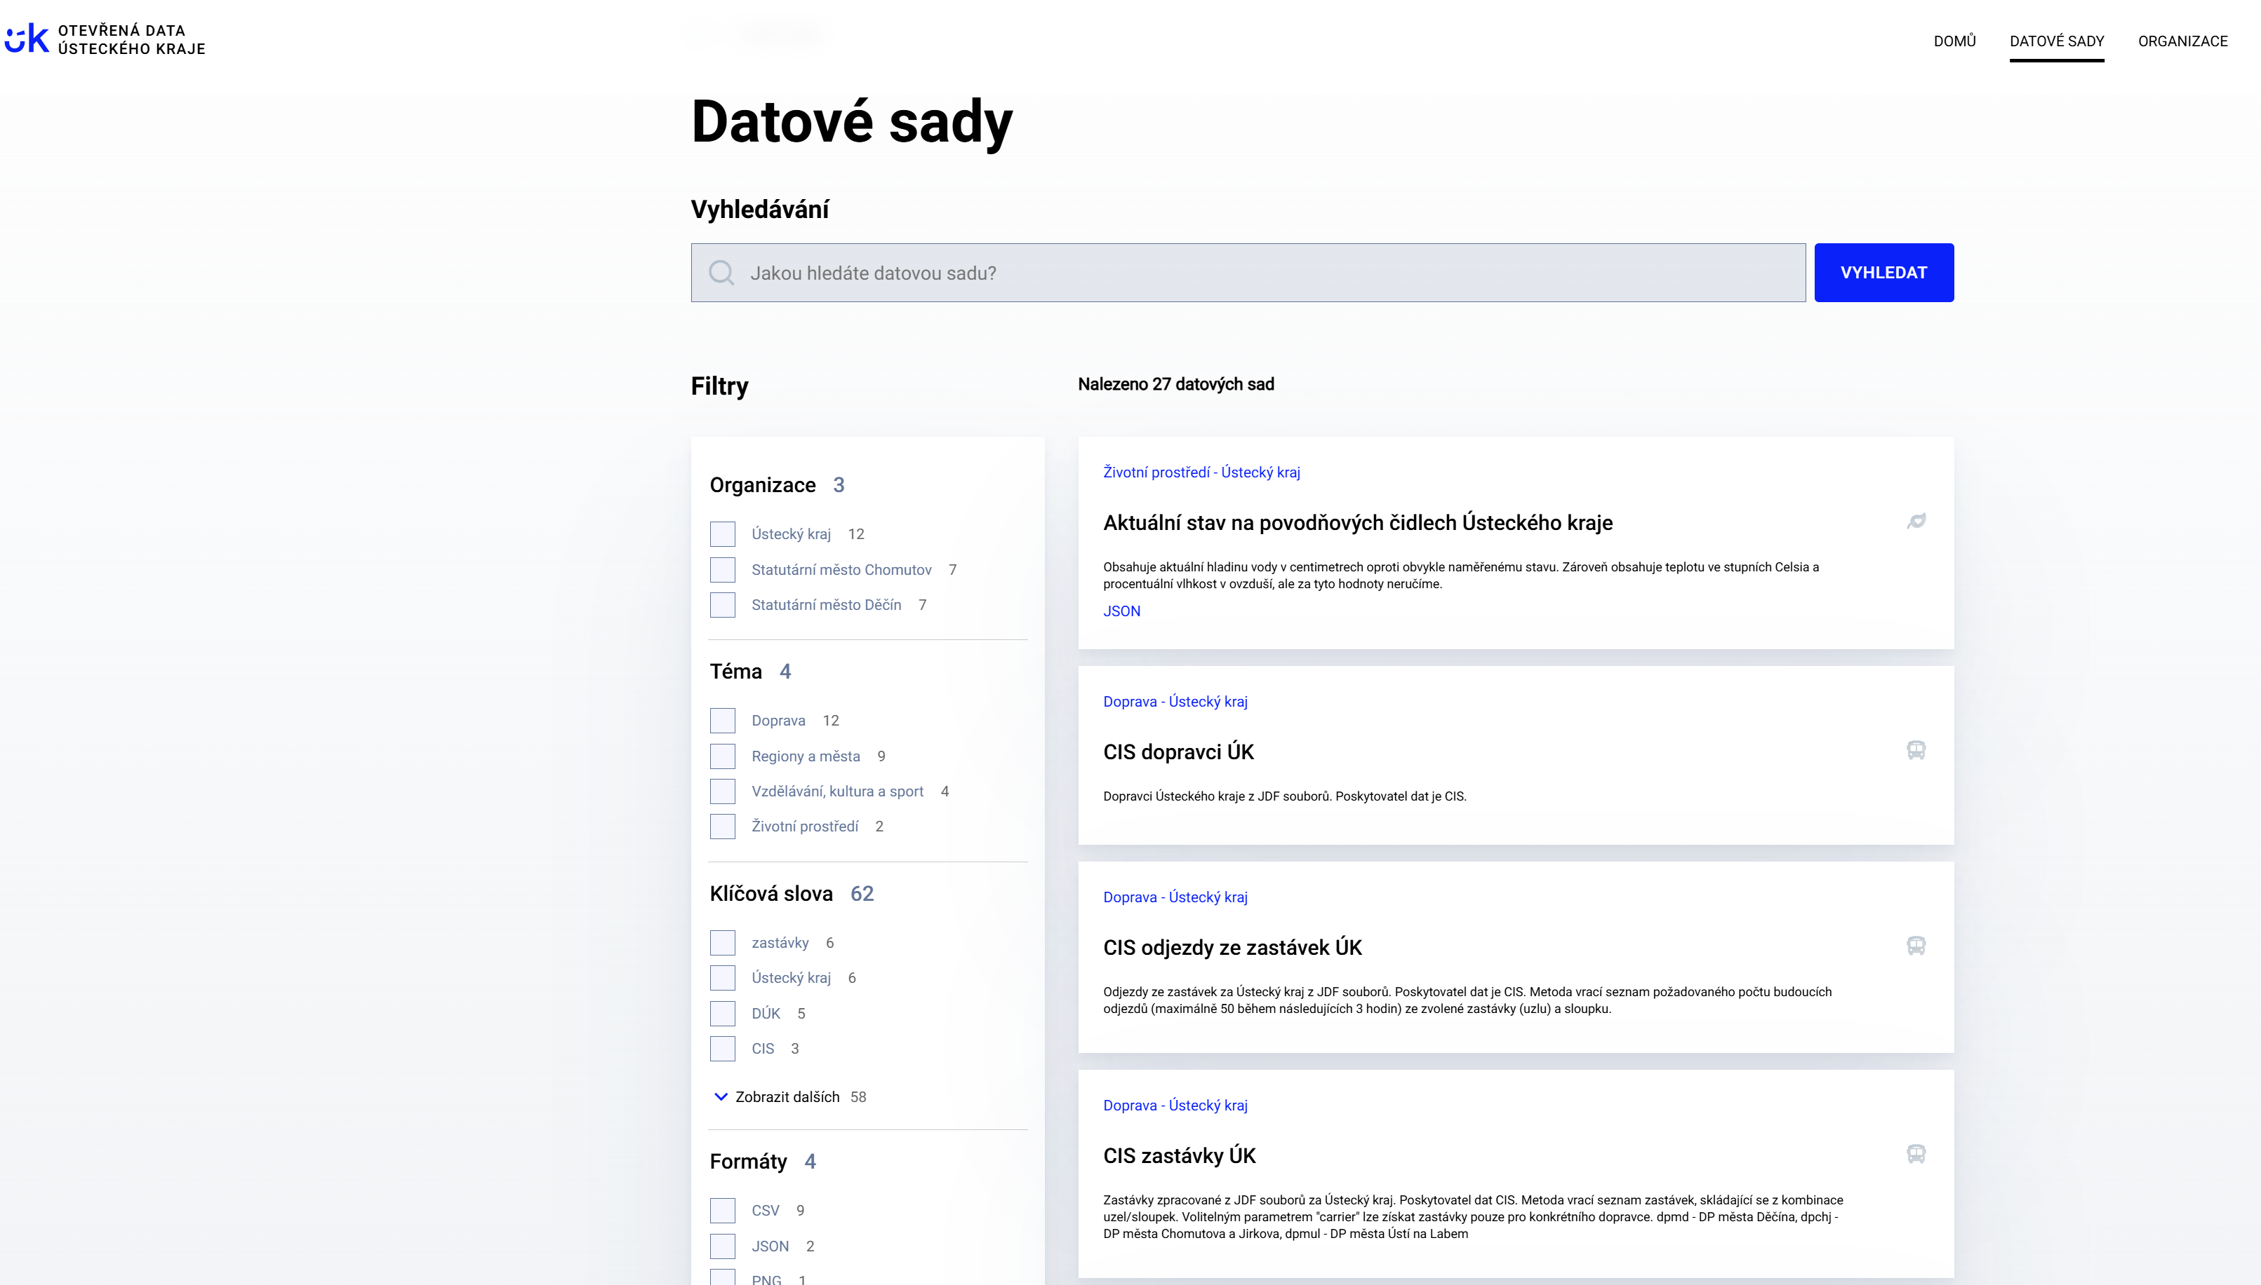
LKOD.PORTABO.CZ

Slide 45
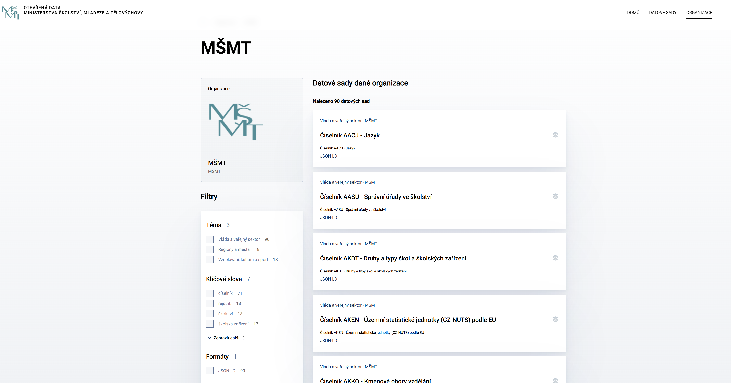
LKOD.MSMT.GOV.CZ

Slide 46
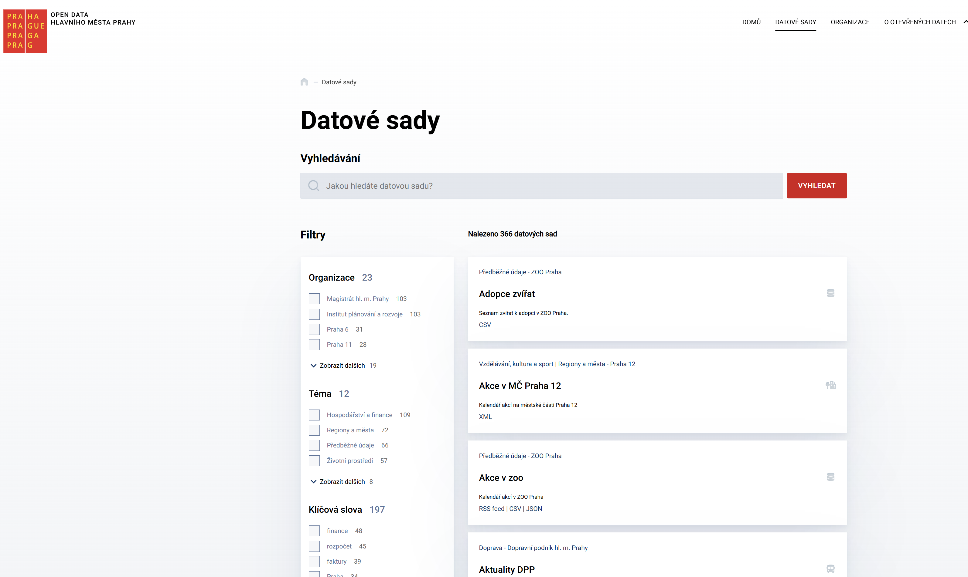
OPENDATA.PRAHA.EU

Slide 47
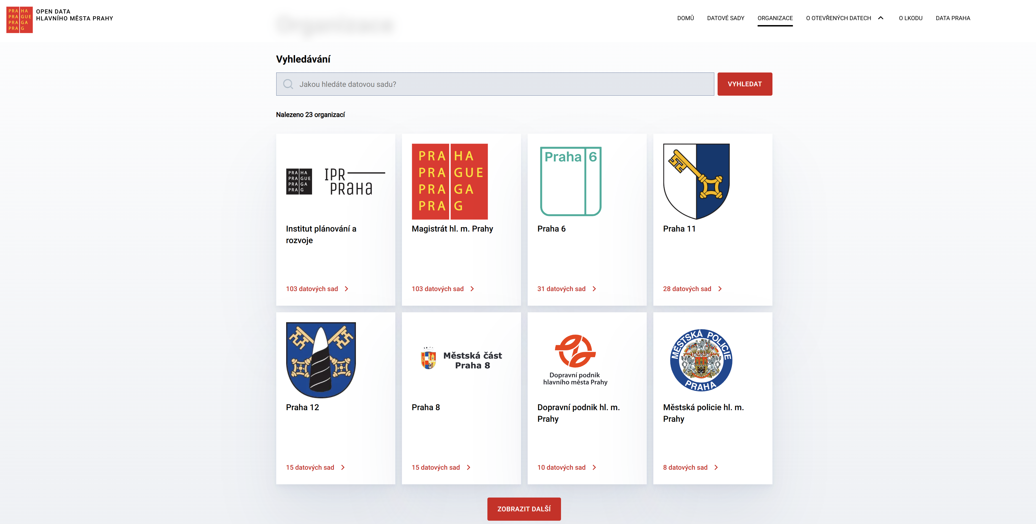

Slide 48
MÁTE_PORTÁL?

Slide 49
JAKÝ_MÁ_BÝT_PORTÁL?

Slide 50
DOHLEDATELNOST
DALŠÍ NÁSTROJE
MĚŘITELNOST
KVALITNÍ DOKUMENTACE
PROPAGACE
OPEN DATA PLATFORMS
PROPOJENÁ DATA
UŽIVATELSKÁ PŘÍVĚTIVOST
METADATA
PŘÍSTUPNOST
STANDARDY

Slide 51
PORTÁLY OTEVŘENÝ DAT

Slide 52
DOHLEDATELNOST

Slide 53
MĚŘITELNOST

Slide 54
PROPAGACE

Slide 55
UŽIVATELSKÁ PŘÍVĚTIVOST

Slide 56
PŘÍSTUPNOST

Slide 57
STANDARDY

Slide 58
METADATA

Slide 59
PROPOJENÁ DATA

Slide 60
DOKUMENTACE

Slide 61
DALŠÍ NÁSTROJE

Slide 62
A_co_evropa?

Slide 63
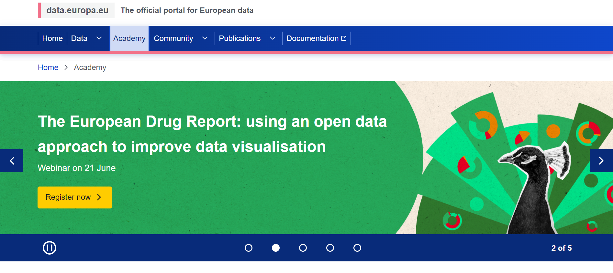
Data.europa.eu

Slide 64
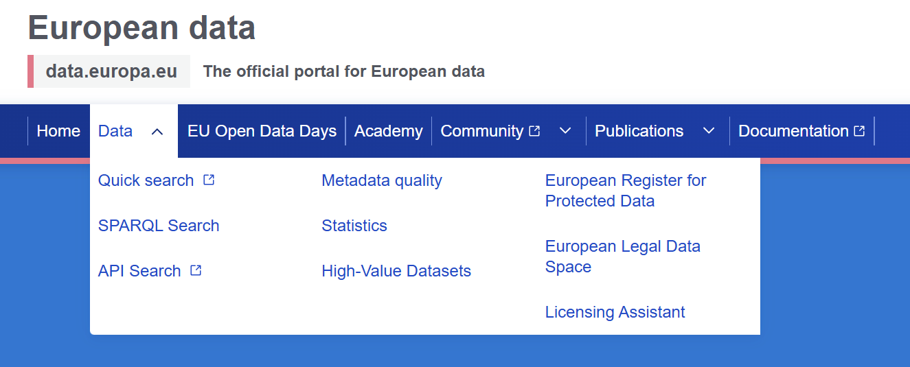
EVROPSKÁ_DATA_

Slide 65
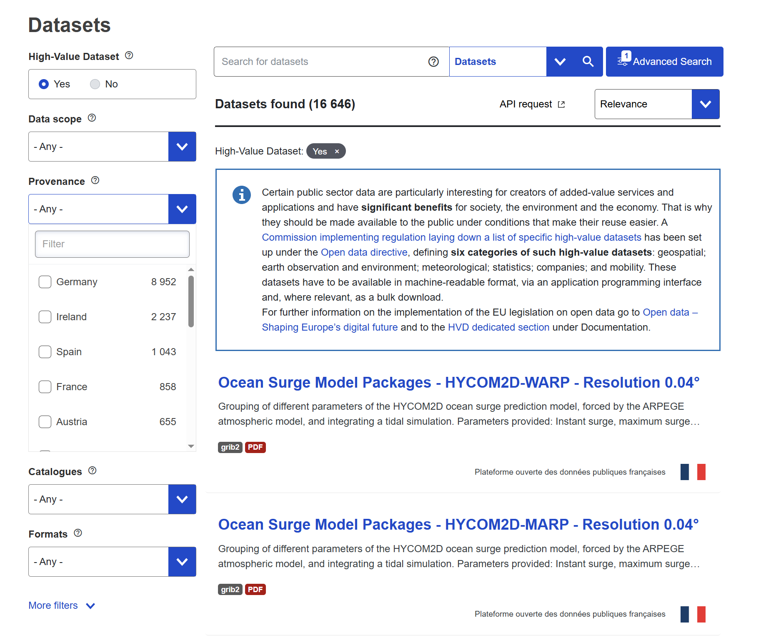

Slide 66
Komunikujte_s_jinými_členskými_státy_ Collaboration channel | DEU Dashboard

Slide 67
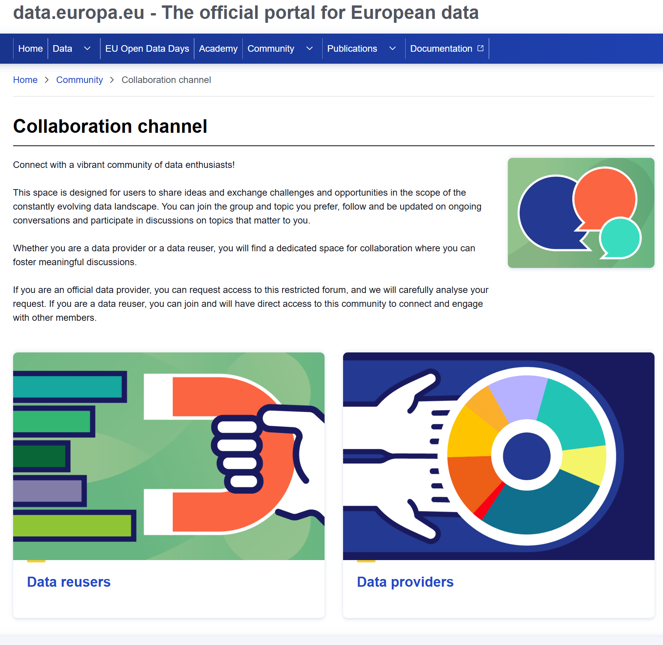

Slide 68
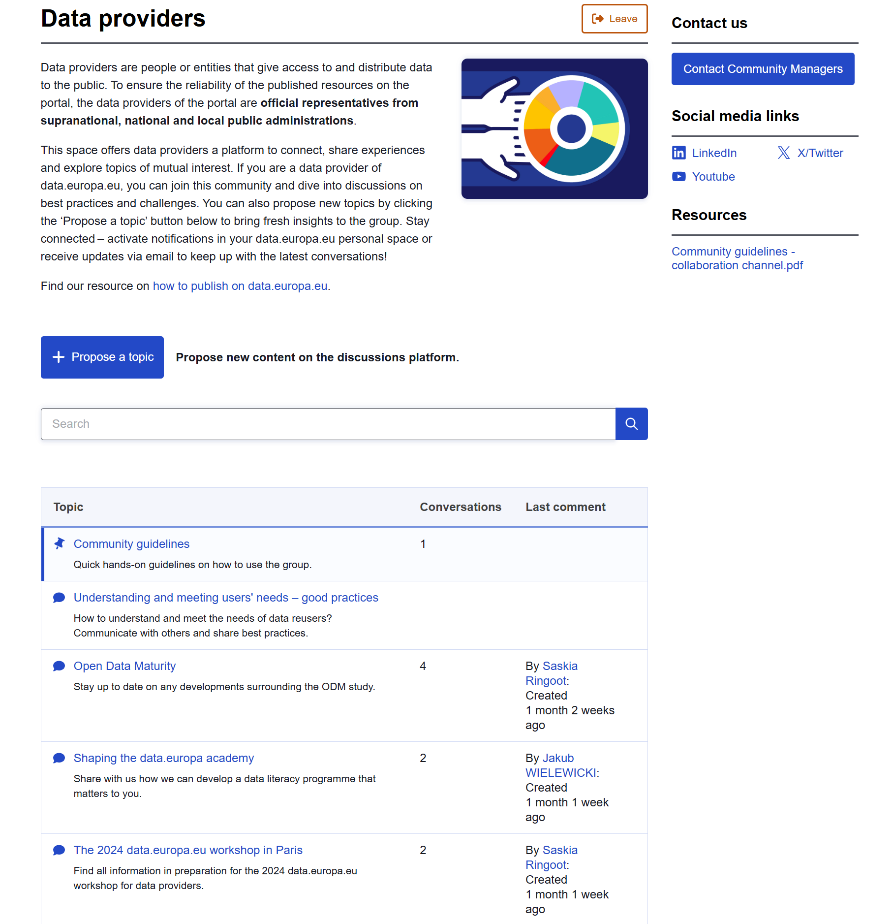

Slide 69
ODMR_
ČR NA 8.MÍSTĚ ZA 2024
Open Data Maturity Report – každoroční zpráva o vyspělosti evropských států v oblasti otevřených dat
ČR poprvé v TOP 10 a kategorii Trend setters
zároveň ve skupině největších skokanů řebříčku – především díky rozvoji Národního katalogu dat/Portálu o datech
hodnocení jen okrajově řeší plnění povinností

Slide 71
V_čem?

Slide 72
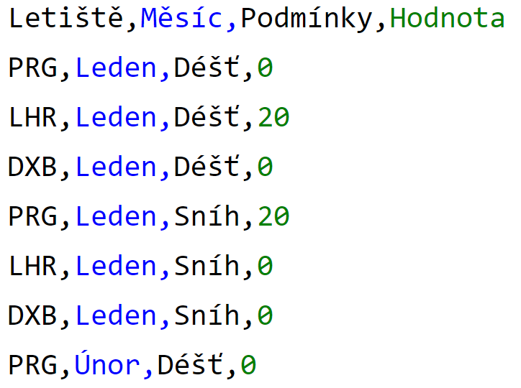
CSV_FORMÁT_
je jednoduchý a standardizovaný textový formát pro reprezentaci tabulkových dat
https://opendata.gov.cz/standardy:csv
e-learning Technické aspekty otevřených dat – modul 7 https://www.youtube.com/watch?v=snOEEMq1qz8 (14 min)

Slide 73
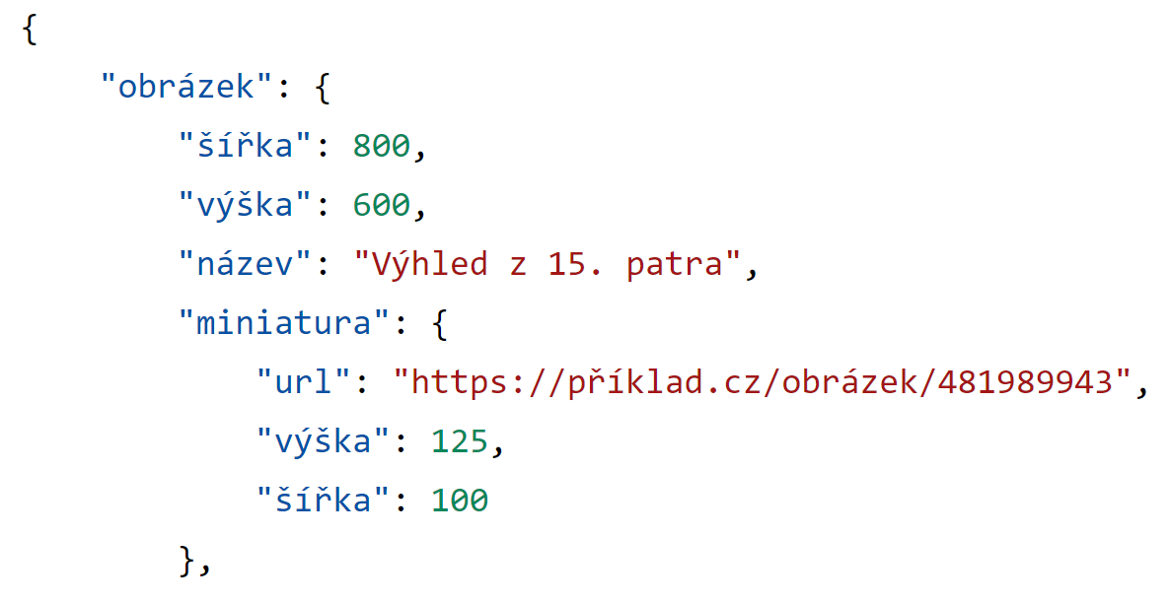
JSON_FORMÁT_
slouží pro přenos dat, která mohou být organizována v polích nebo obsažena v objektech
e-learning Technické aspekty otevřených dat – modul 5 https://www.youtube.com/watch?v=sbcxc5LpZqs (7 min)
Notes:
Proti formátu XML je JSON úspornější, čitelnější a lépe se zpracovává.

Slide 74
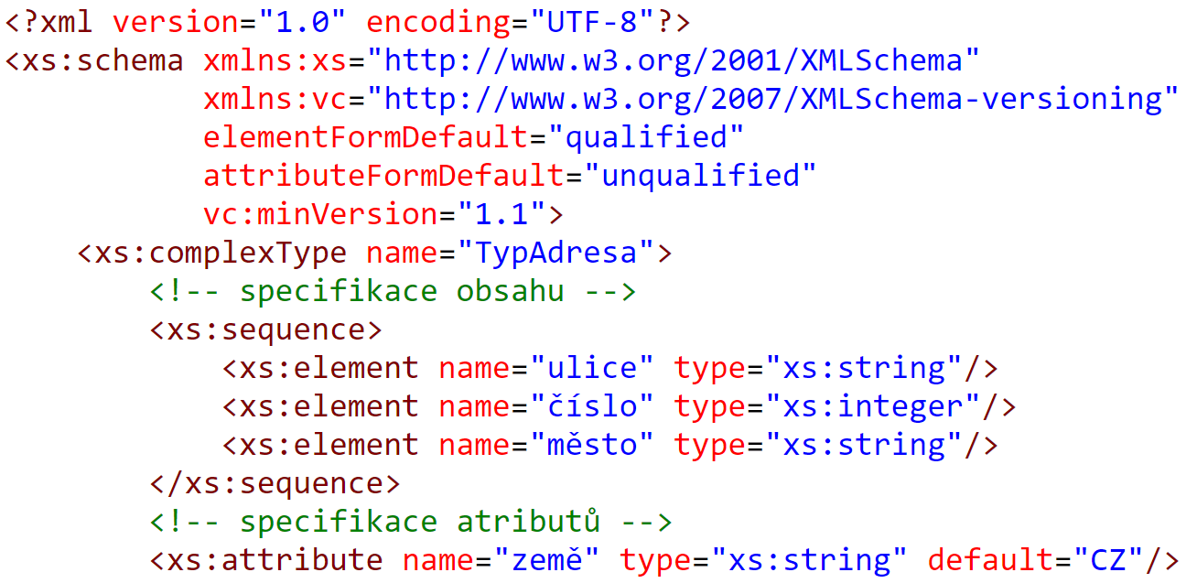
XML_FORMÁT_
dokument XML popisuje strukturu předávaných dat
data jsou označena v souboru jednotlivými tagy
e-learning Technické aspekty otevřených dat – modul 6 https://www.youtube.com/watch?v=twvtzBvn03o (18 min)
Notes:
Každý xml soubor obsahuje hlavičku, kde je určena verze souboru a také použité kódování.
XML soubor obsahuje také právě jeden kořenový adresář(root). Jednotlivá data jsou ohraničena tagy(elementy). Elementy označují v dokumentu význam jednotlivých částí textu.
Uvnitř elementů je možné použít doplňující parametry. Elementy se nemohou vzájemně překrývat, ale mohou být vnořeny.

Slide 75
FORMÁTY_PRO_PROSTOROVÁ_DATA_
geoJSON, GML, WKT, ESRI Shapefile, atd.
e-learning Technické aspekty otevřených dat – modul 8 https://www.youtube.com/watch?v=A1Zi6IYZ4vU (5 min)
Prostorová data:
zahrnují všechny typy dat, které jsou prostorově určeny, tedy že přímo nebo nepřímo odkazují na určitou polohu nebo zeměpisnou oblast
zpravidla jsou určena geometrickým objektem a prostorovými vztahy s okolím (topologií)
obecně lze prostorová data rozdělit na vektorová a rastrová

Slide 76
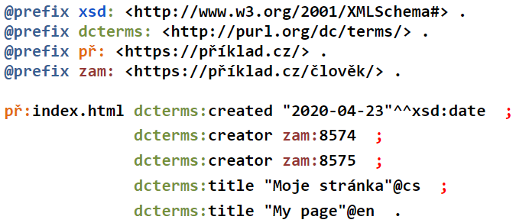
PROPOJENÁ_DATA_A_RDF_
je sada principů, které umožňují publikovat data na webu tak, že se mohou odkazovat na jiná data publikovaná tímto způsobem
e-learning Technické aspekty otevřených dat – modul 4 https://www.youtube.com/watch?v=Zg_TQGakF3Y (24 min)

Slide 77
API_PRO_PŘÍSTUP_K_OTEVŘENÝM_DATŮM_
datové služby v NKOD by měly mít registrován minimálně název, přístupový bod, ideálně i odkaz na specifikaci a popis přístupového bodu
REST, OpenAPI, GraphQL, SPARQL endpoint
WFS, WCS (pro prostorová data)
e-learning Technické aspekty otevřených dat – modul 9 https://www.youtube.com/watch?v=VNOt_ancgGY (9 min)

Slide 78
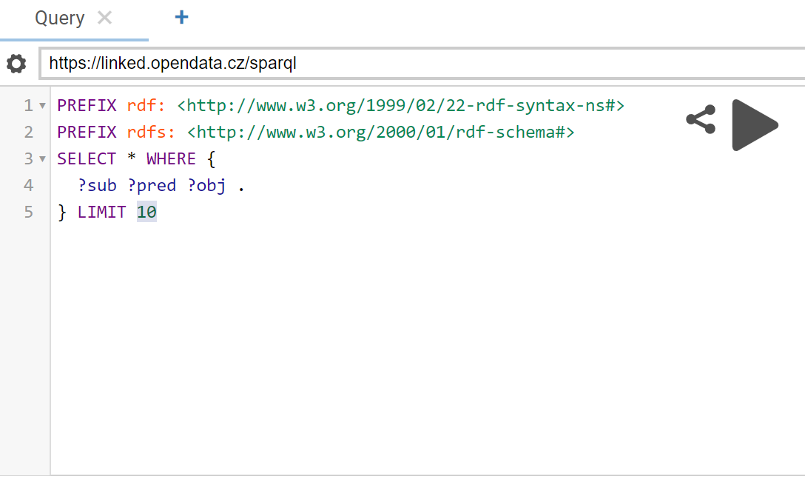
SPARQL_ENDPOINT_
lze se dotazovat např. nad obsahem NKOD a RPP
článek o tvorbě SPARQL dotazů
příklady SPARQL dotazů

Slide 79
Děkuji za pozornost_
LENKA KOVÁČOVÁ
lenka.kovacova@dia.gov.cz
otevrenadata@dia.gov.cz

